Slide 1




Sprint Review #2
Group 4
30/01/2023
PROJECT MANAGEMENT
SYSTEM

Slide 2
SUMMARY
Overview
Demo
Work Methodology
Domain Model
User Stories | Class Diagram & Sequence Diagram
Sprint Goal

Slide 3

Requirements engineering | OO Analysis OO Design OO Implementation
WORK METHODOLOGY
Small groups
US - SSD, SD and CD / Team member
US / Team member

Slide 4

Requirements Engineering
Glossary
OO Analysis
Implementation
OO Design
System Sequence Diagram (SSD)
Domain model
Class Diagram
Code
Tests
Sequence Diagrams
Customer specifications and clarifications
Use Case Diagram (UCD)
SPRINT GOAL
10/01 a 30/01/23
Notes:
Coloquei a verde o que foi acrescentado e a vermelho o que não precisa de ser novamente referido (acho)
Acrescentei o período em que decorreu esta Sprint

Slide 5
DOMAIN MODEL

Slide 6
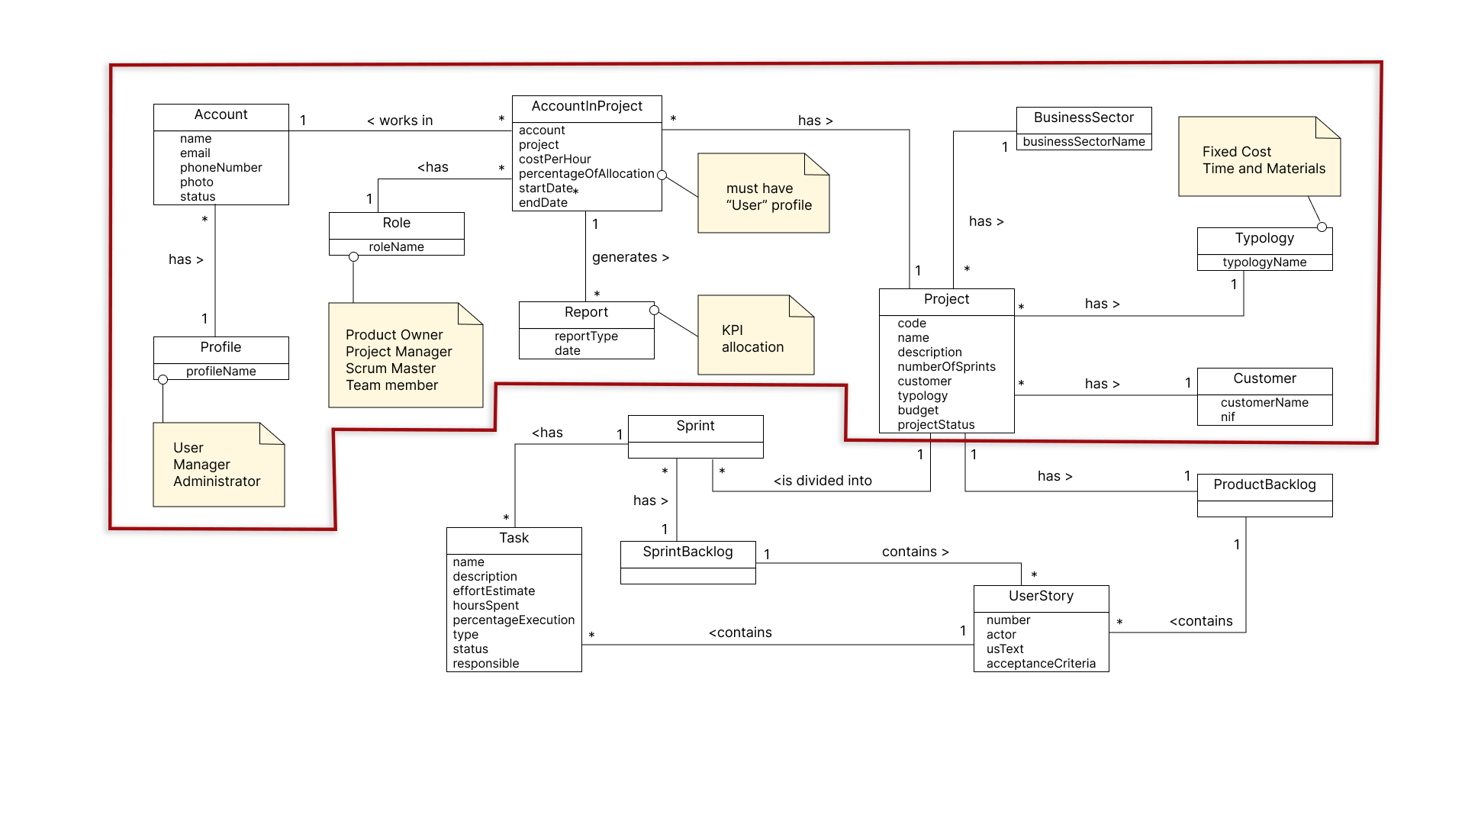
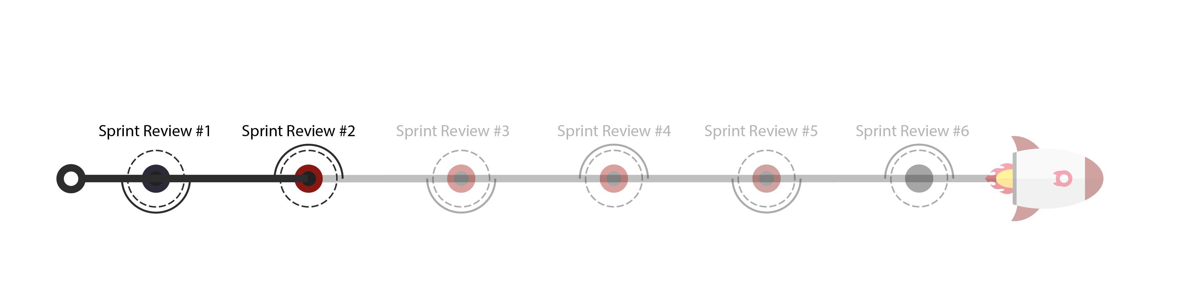
Notes:
Linha vermelha representa a parte do modelo de domínio que esta sprint focou

Slide 7
USER STORY 7
Class Diagram
Sequence Diagram

Slide 8
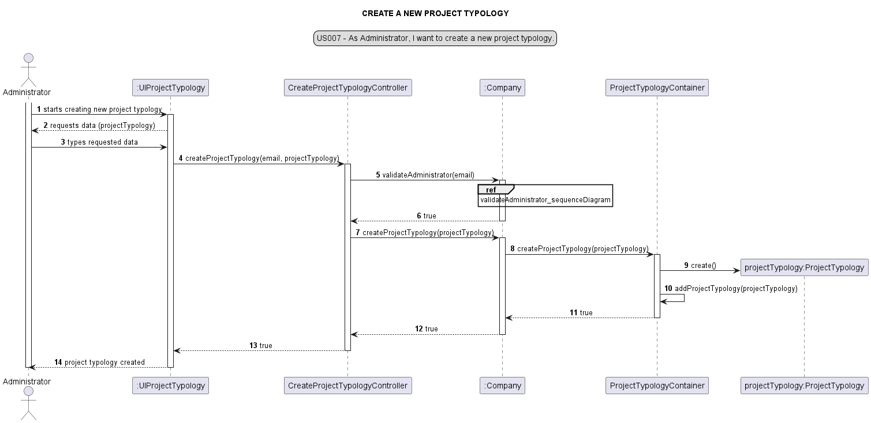
US007

Slide 9
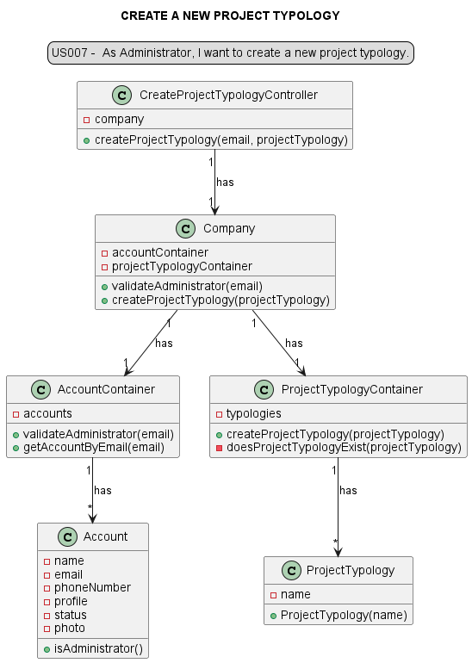
US007

Slide 10
US007 Tests
Verify that a new project typology is successfully created if the actor is the administrator
Verify that a project typology is not created if it already exists
Verify that a project typology is not created if the actor is not the administrator
Verify that a project typology is not created if the name is invalid (empty)

Slide 11
USER STORY 8
Class Diagram
Sequence Diagram

Slide 12
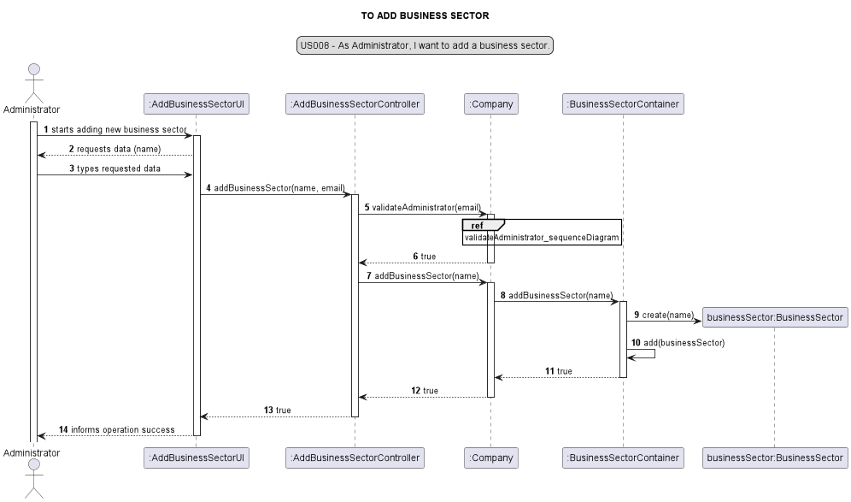
US008

Slide 13
US008 Tests
Verify that a new business sector is successfully created if the actor is the administrator
Verify that a business sector is not created if it already exists
Verify that a business sector is not created if the actor is not the administrator

Slide 14
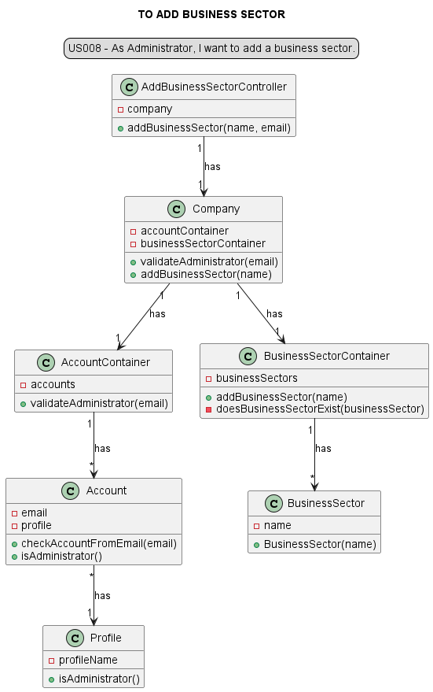
US008

Slide 15
USER STORY 9
Class Diagram
Sequence Diagram

Slide 16
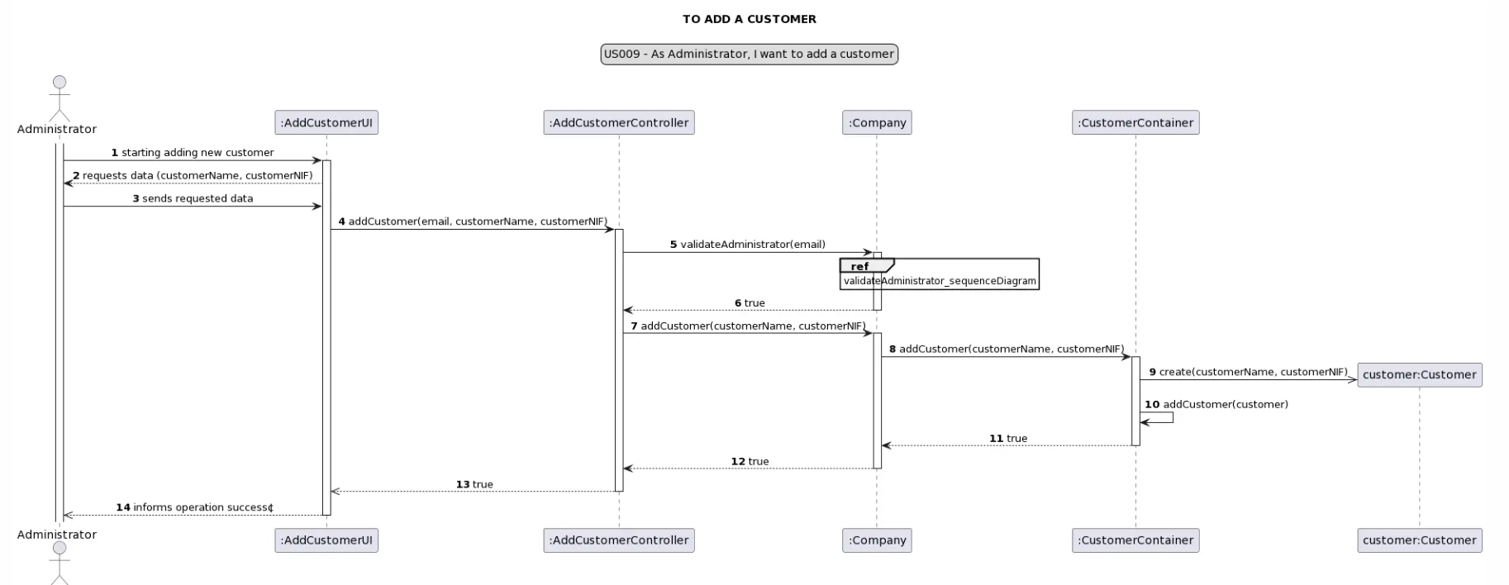
US009

Slide 17
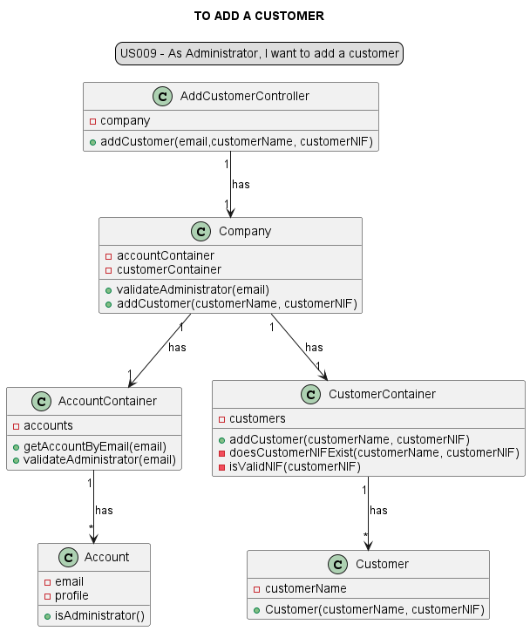
US009

Slide 18
US009 Tests
Verify that a new customer is successfully added if the actor is the administrator
Verify that a new customer is not added if the name is invalid (empty)
Verify that a new customer is not added if it’s NIF is empty
Verify that a new customer is not added if the actor is not the administrator

Slide 19
USER STORY 10
Class Diagram
Sequence Diagram

Slide 20
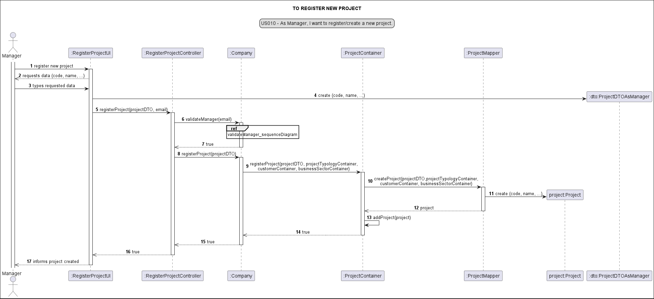
US010

Slide 21
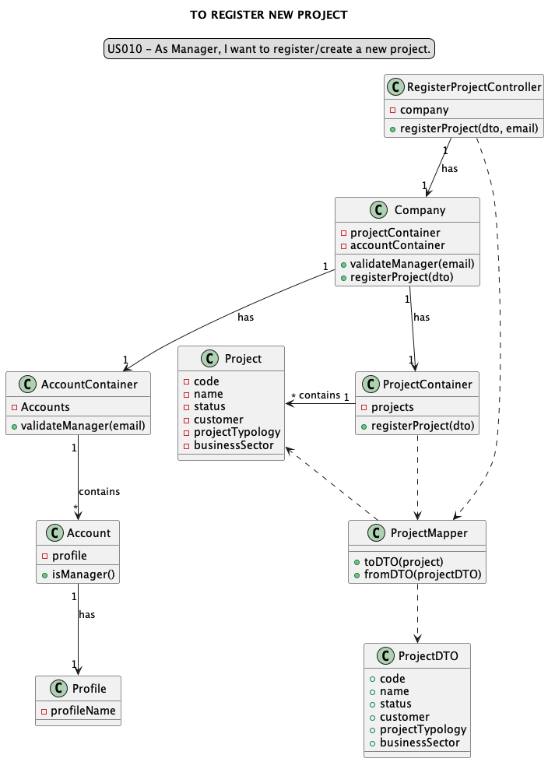
US010

Slide 22
US010 Tests
Verify that a new project is registered if the actor is the manager
Verify that a project is not registered if it already exists
Verify that a project is not registered if the actor is not the manager

Slide 23
USER STORIES 11-13
Class Diagram
Sequence Diagram

Slide 24
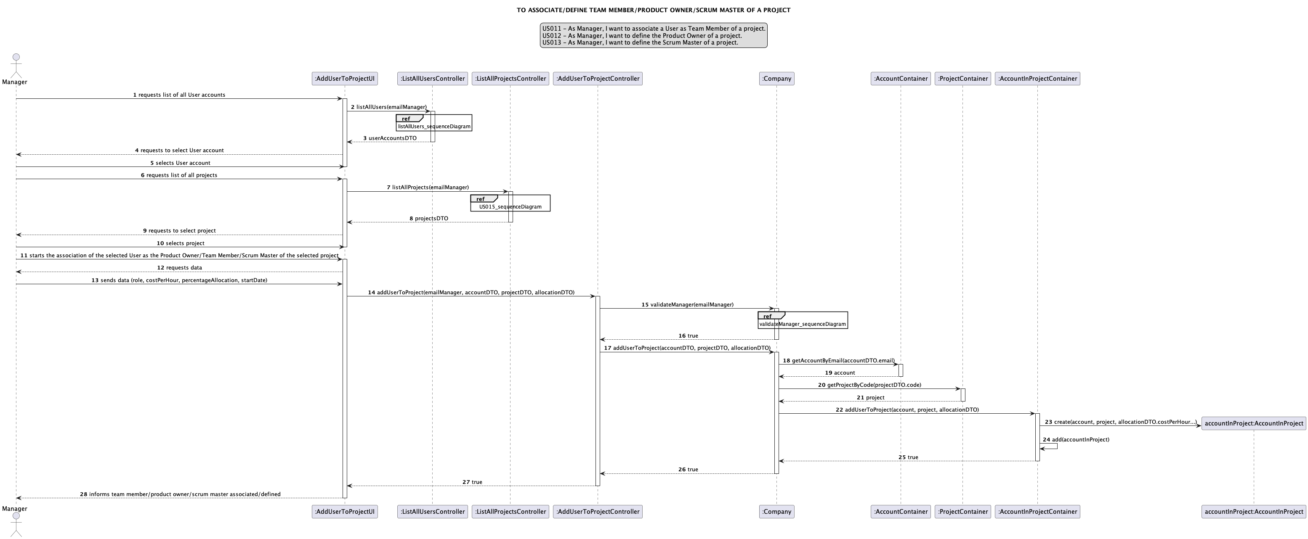
US011 – US013

Slide 25
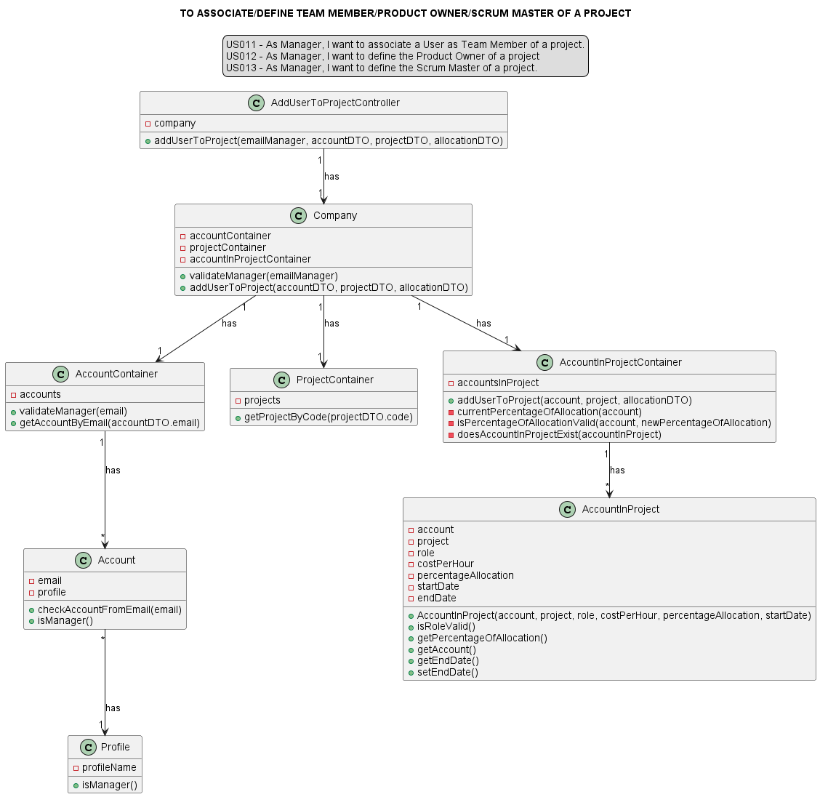
US011 – US013

Slide 26
US011 – US 013 Tests
Verify that a Team Member/Product Owner/Scrum Master is allocated to a project if the actor is the manager
Verify that a Team Member/Product Owner/Scrum Master is not allocated to a project if the actor is not the manager
Verify that a Team Member/Product Owner/Scrum Master is not allocated to a non-existent project

Slide 27
USER STORY 14
Class Diagram
Sequence Diagram

Slide 28
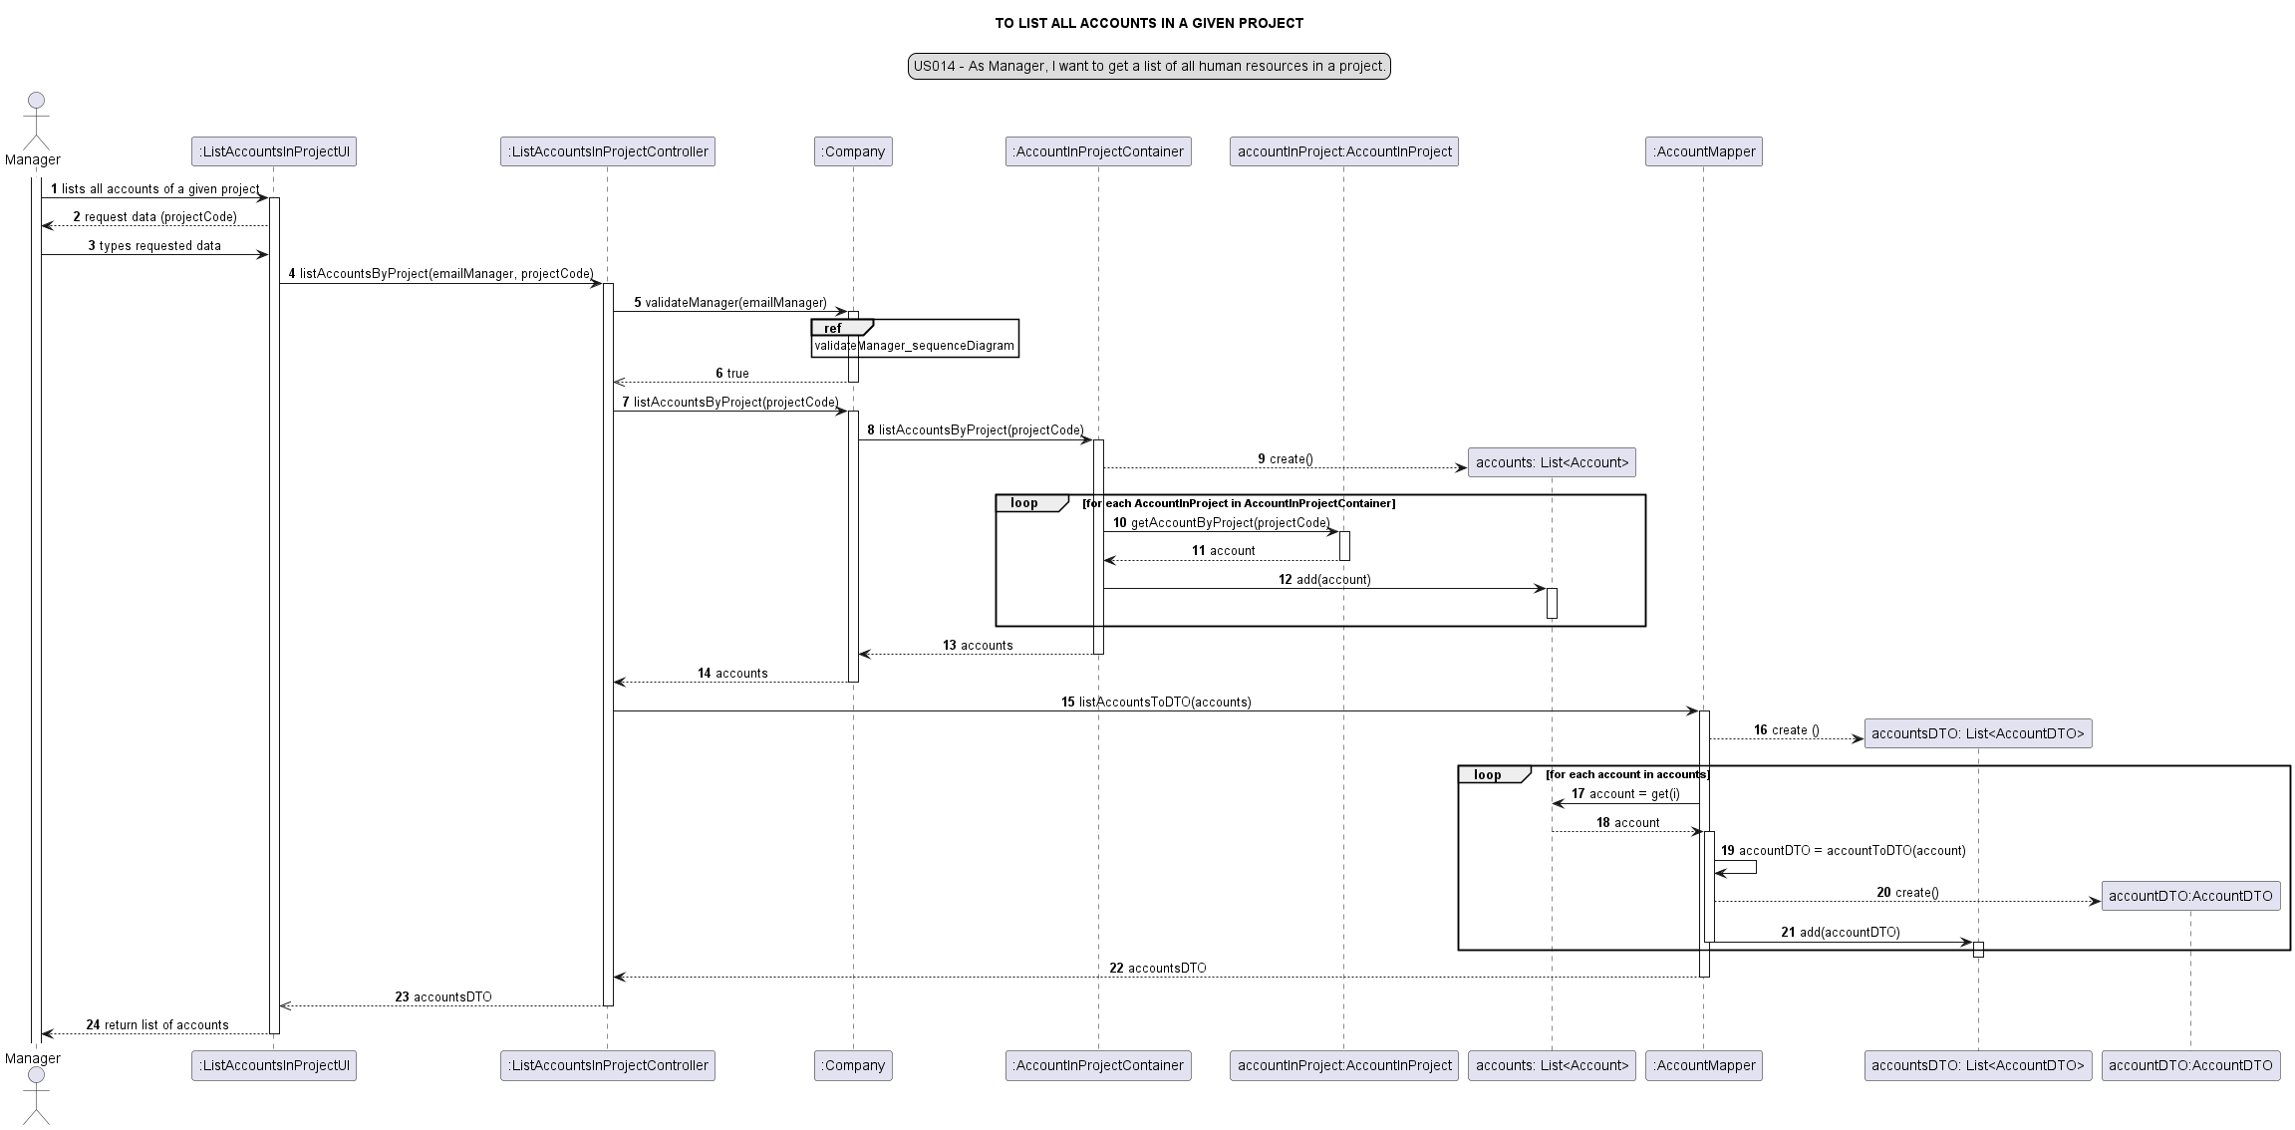
US014

Slide 29
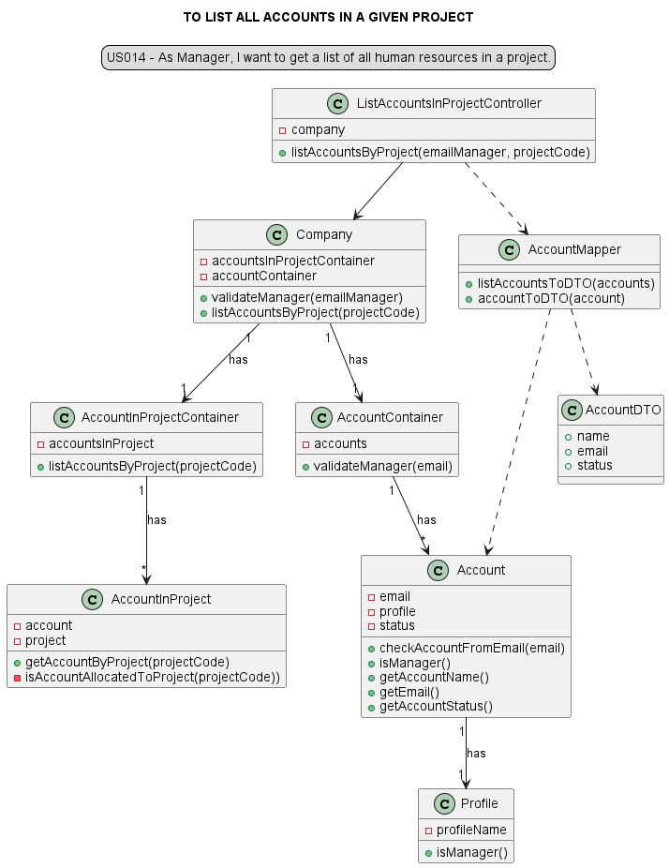
US014

Slide 30
US014 Tests
Verify that the list of all accounts allocated to a project is retrieved if the actor is the manager
Verify that an empty list is retrieved if the actor is not the manager

Slide 31
USER STORY 15
Class Diagram
Sequence Diagram

Slide 32
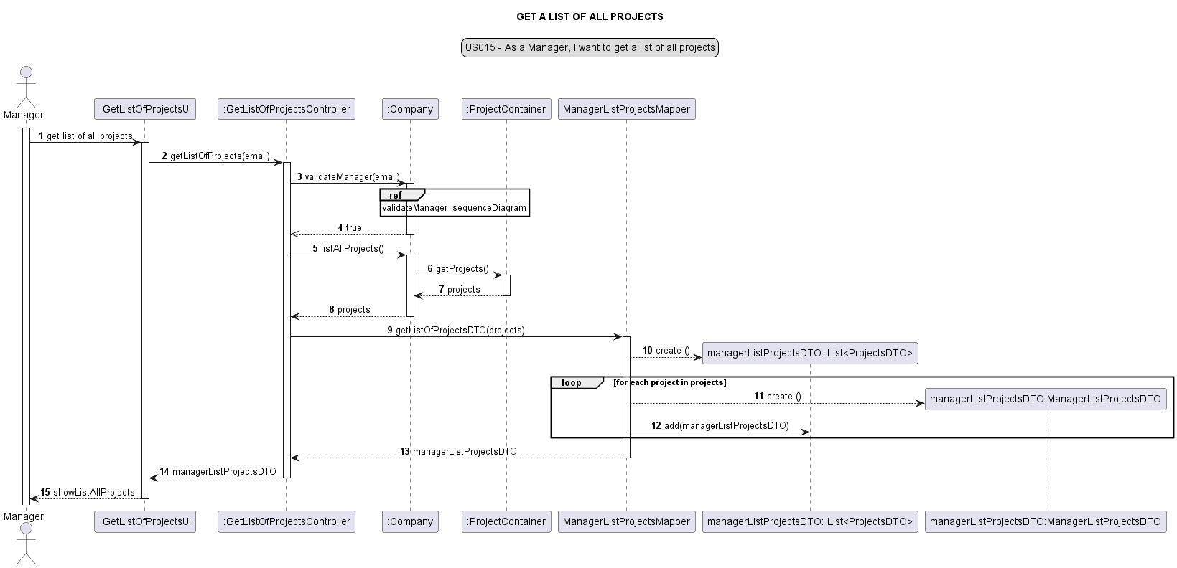
US015

Slide 33
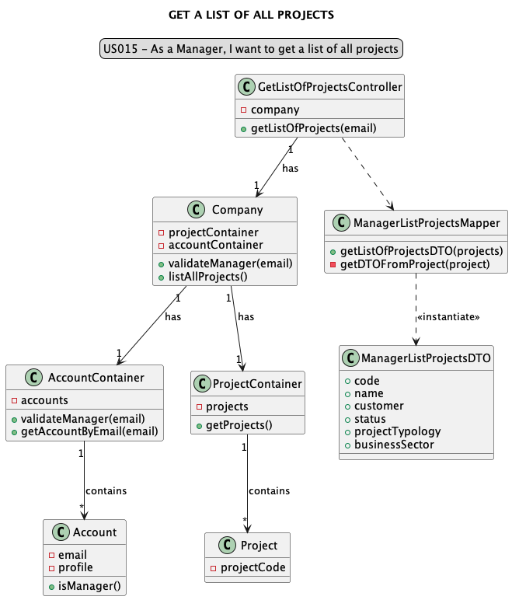
US015

Slide 34
US015 Tests
Verify that the list of all projects is retrieved if the actor is the manager
Verify that an empty list is retrieved if the actor is not the manager

Slide 35
USER STORY 16
Class Diagram
Sequence Diagram

Slide 36
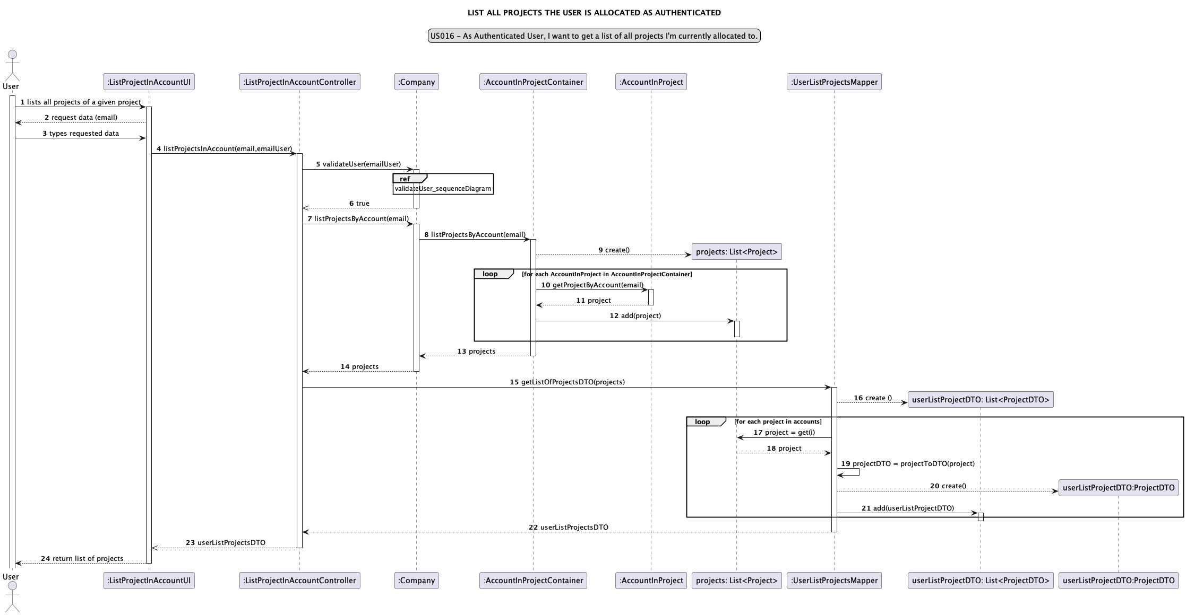
US016

Slide 37
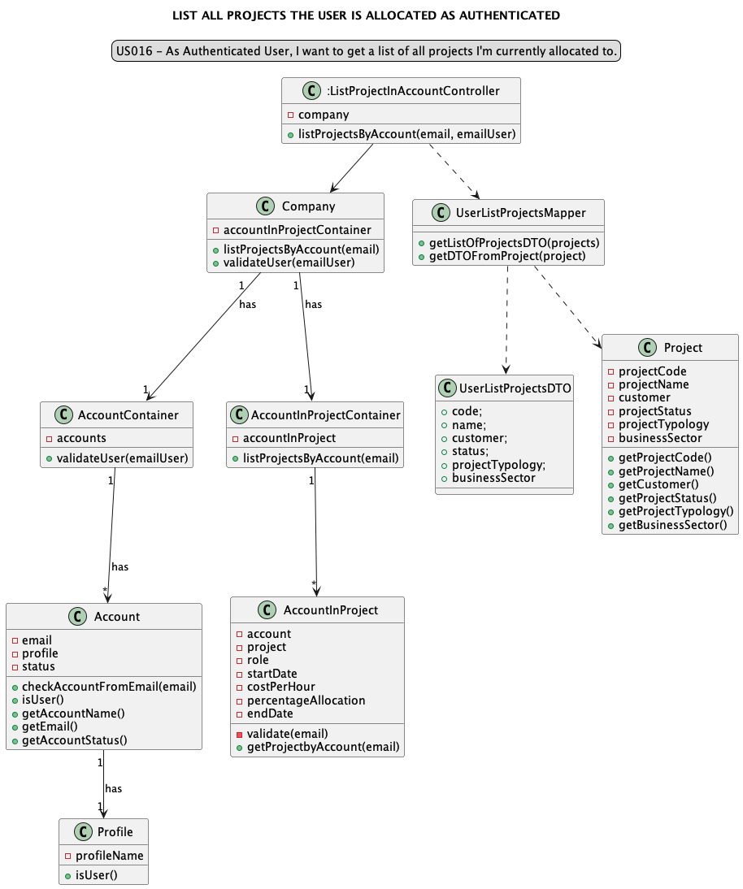
US016

Slide 38
US016 Tests
Verify that the list of all projects to which a User is allocated is successfully retrieved
Verify that an empty list is retrieved if the User is not allocated to any project

Slide 39
DEMO
Tests demonstration

Slide 40


OVERVIEW
Good metrics according to SonarQube
Great cooperation and delegation of tasks
Improve time management
Optimize communication between the team
Adopt standardization for name, structure of code and tests
Notes:
Podemos referir que introduzimos os DTOs… etc..
Não sei se devemos fazer referência aos indicadores do sonarqube (depois de revistos, claro)

Slide 41


Ana Sofia Oliveira - 1221862
Bárbara Oliveira - 1221820
Caroline Silva - 1221823
Cristiana Moreira - 1221826
João Pedro de Magalhães - 1221840
João Pedro Serra - 1221842
Jussara Oliveira - 1221845
Margarida Ferreira - 1221847
Mariana dos Santos – 1221848
Rui Pedro Pinho - 1221860

Slide 42

US007
Costumer Specification
Pergunta 1: “Que informação temos de adicionar para criar uma nova tipologia?”
Pergunta 2: “Serão apenas duas tipologias ou poderá haver mais futuramente?”
Product Owner
Developer
Resposta 1: “Não é relevante neste momento. (…)”
Resposta 2: “Poderão sempre surgir mais no futuro.”

Slide 43
US008
Costumer Specification
Product Owner
Developer
Pergunta : “O que quer dizer com business sector? Tem comportamento ou é só uma descrição?”
Resposta: “Em que medida é que um setor de atividade pode ter comportamento? Não percebi.”

Slide 44
US009
Costumer Specification
Pergunta 1: “Atributos de customer serão, por exemplo, id, nome, morada, etc. ?”
Pergunta 2: “Para adicionar um novo customer podemos aceitar 2 nomes iguais? Se sim, a classe customer deveria ter outro atributo sem ser o nome, p. ex. NIF ou atribuição de um ID?”
Product Owner
Developer
Resposta 1: “(…) não vejo grande utilidade em ter muita informação sobre o cliente. A designação do cliente chegará.”
Resposta 2: “Tipicamente, em Portugal, é obrigatório usar o NIF dos clientes na faturação. (…)”

Slide 45
US010
Costumer Specification
Product Owner
Developer
Clarificação geral: “Um projeto recém criado estará no estado "planned". Não terá recursos humanos associados. Também não terá duração, start date, número de sprints e budget. Estes só serão definidos na fase de "inception".”

Slide 46
US011 – US013
Costumer Specification
Pergunta 1: “Os roles Team Member, SM, PM e PO são funções específicas? Ou o SM, PM e PO são também Team Members?”
Pergunta 2: “É suposto: alocar um utilizador a um projeto com os roles pretendidos (PO, Team Member, SM)? Ou mudar o role de um utilizador já previamente alocado a um projeto? Ou os dois?”
Product Owner
Developer
Resposta 1: “O SM, PM e o PO não são Team Members.”
Resposta 2: “Apenas associar a um projeto, tendo em atenção que não devem ser violadas regras do negócio.”

Slide 47
US014
Costumer Specification
Pergunta 1: “Devemos ter em consideração datas de início e fim que um recurso esteve alocado a um determinado projeto com um determinado role, de modo a guardar o histórico dos recursos que trabalharam nesse projeto? Ou apenas uma lista com os recursos que um projeto contém no momento?”
Product Owner
Developer
Resposta 1: “Manter o histórico é fundamental.”

Slide 48
US015
Costumer Specification
Pergunta: “Qual a informação que deve constar na lista de projetos? Código, nome e status?”
Product Owner
Developer
Resposta: “Código, nome do projeto, cliente, status, data de início e fim (se aplicáveis).”

Slide 49
US016
Costumer Specification
Pergunta: “É especificado que o User está autenticado ("As Authenticated User..."). Poderia por favor detalhar o que é pretendido, nesta US, relativamente à autenticação? Pretende que seja já introduzido o conceito de sign in e session?”
Product Owner
Developer
Resposta: “Verificar o profile do user passado ao modelo. A resposta vai estar associada ao profile e, em alguns casos, aos papéis que o user possa ter nos projetos existentes. Para testar esta US seria conveniente que haja vários projetos e vários utilizadores com diferentes papéis. Caso contrário, os testes não serão minimamente convincentes. Os conceitos de sign in e session não são necessários nesta, nem em qualquer outra user story deste sprint.”

